Slide 1

Una corretta alimentazione

Slide 2
Alimentazione
Un’alimentazione varia ed equilibrata è alla base di una vita in salute.
Un’alimentazione inadeguata, infatti, oltre a incidere sul benessere psico-fisico, rappresenta uno dei principali fattori di rischio per l’insorgenza di numerose malattie croniche.
Secondo l’Organizzazione mondiale della sanità, circa 1/3 delle malattie cardiovascolari e dei tumori potrebbero essere evitati grazie a una equilibrata e sana alimentazione.

Slide 3
Di cosa abbiamo bisogno
L’organismo umano ha bisogno di tutti i tipi di nutrienti per funzionare correttamente. Alcuni sono essenziali a sopperire il bisogno di energia, altri ad alimentare il continuo ricambio di cellule e altri elementi del corpo, altri a rendere possibili i processi fisiologici, altri ancora hanno funzioni protettive.
Per questa ragione l'alimentazione deve essere quanto più possibile varia ed equilibrata.

Slide 4
Cereali
Grano, mais, avena, orzo, farro e gli alimenti da loro derivati (pane, pasta, riso) apportano all’organismo carboidrati, che rappresentano la fonte energetica principale dell’organismo, meglio se consumati integrali. Contengono inoltre vitamine del complesso B e minerali, oltre a piccole quantità di proteine.

Slide 5
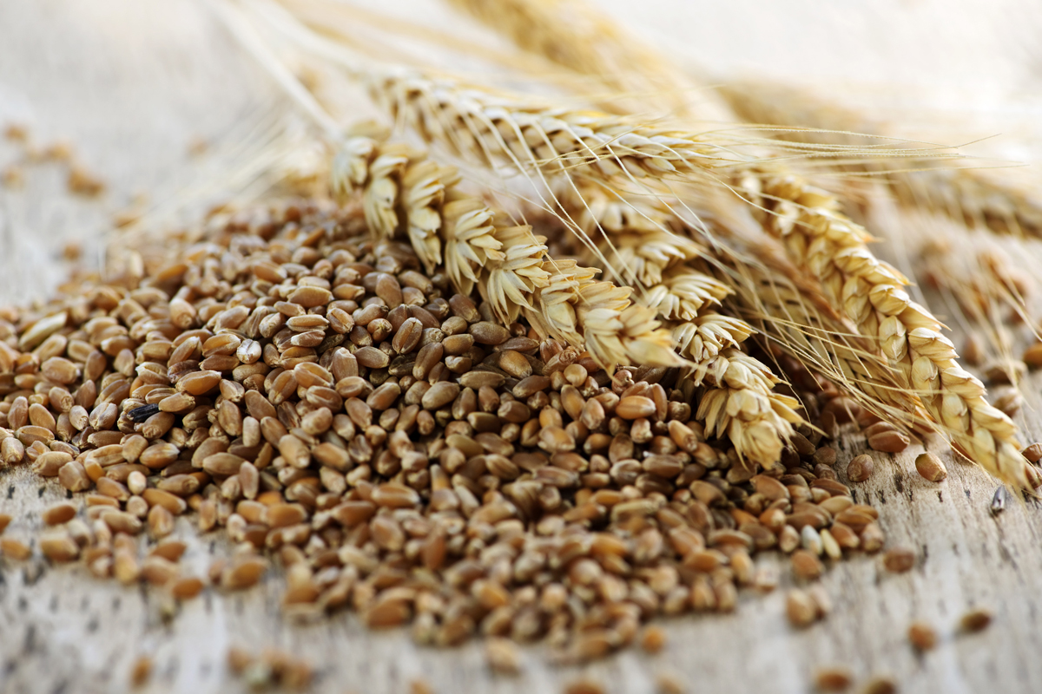

Slide 6
Frutta e Ortaggi
Sono una fonte importantissima di fibre, un elemento essenziale nel processo digestivo.
Frutta e ortaggi sono inoltre ricchi di vitamine e minerali, essenziali nel corretto funzionamento dei meccanismi fisiologici. Contengono, infine, antiossidanti che svolgono un’azione protettiva.

Slide 7
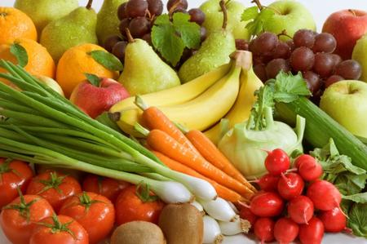

Slide 8
Carne, pesce, uova e legumi
Questi alimenti hanno la funzione principale di fornire proteine, una classe di molecole biologiche che svolge una pluralità di funzioni. Partecipano alla “costruzione” delle diverse componenti del corpo, favoriscono le reazioni chimiche che avvengono nell’organismo, trasportano le sostanze nel sangue, sono componenti della risposta immunitaria: forniscono energia “di riserva”, aiutano l'assorbimento di alcune vitamine e di alcuni antiossidanti, sono elementi importanti nella costruzione di alcune molecole biologiche.
Un insufficiente apporto di proteine può compromettere queste funzioni (per esempio si può perdere massa muscolare), ma un eccesso è altrettanto inappropriato: le proteine di troppo vengono infatti trasformate in depositi di grasso e le scorie di questa trasformazione diventano sostanze, che possono danneggiare fegato e reni.
Le carni, in particolare quelle rosse, contengono grassi saturi e colesterolo. Pertanto vanno consumate con moderazione.
Vanno consumati con maggior frequenza il pesce, che ha un effetto protettivo verso le malattie cardiovascolari (contiene i grassi omega-3) e i legumi, che rappresentano la fonte più ricca di proteine vegetali e sono inoltre ricchi di fibre.

Slide 9
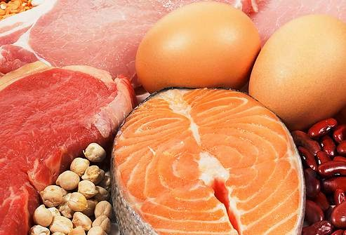

Slide 10
Latte e derivati
Sono alimenti ricchi di calcio, un minerale essenziale nella costruzione delle ossa. E' preferibile il consumo di latte scremato e di latticini a basso contenuto di grassi.

Slide 11
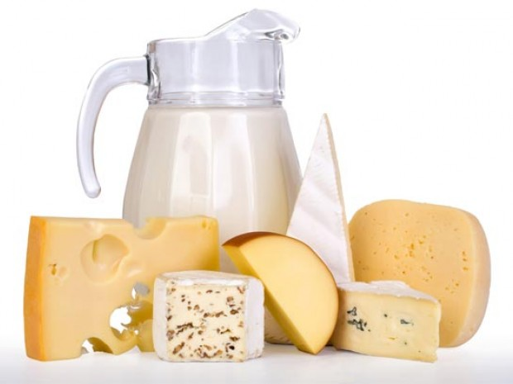

Slide 12
acqua
Circa il 70% dell’organismo umano è composto di acqua e la sua presenza, in quantità adeguate, è essenziale per il mantenimento della vita.
L’acqua è, infatti, indispensabile per lo svolgimento di tutti i processi fisiologici e delle reazioni biochimiche che avvengono nel corpo, svolge un ruolo essenziale nella digestione, nell’assorbimento, nel trasporto e nell’impiego dei nutrienti.
È il mezzo principale attraverso cui vengono eliminate le sostanze di scarto dei processi biologici.
Per questo, un giusto equilibrio del “bilancio idrico” è fondamentale per conservare un buono stato di salute nel breve, nel medio e nel lungo termine.

Slide 13


Slide 14
Lavoro di gruppo di:
Amato Anna, Mastellone Simona, Vaccaro Luciana, Matrone Francesco e Cirillo Lorenzo

